Slide 1
Capitulo II teorías de la comunicación humana
Por: José Carlos Balderas Alvarez

Slide 2
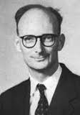
Jhon L. austin
El uso del lenguaje como una actividad: los actos del habla.
“Usar un lenguaje llano, claro y simple”:El lenguaje común o natural recoge las principales distinciones que vale la pena hacer en todos los aspectos prácticos de la vida humana.
“No cabe duda de que el lenguaje ordinario no es la ultima palabra: en principio puede ser complementado y superado”: Los significados de las palabras se enriquecen o se agregan nuevos significados a otros mas antiguos.

Slide 3
“Distinguimos el acto locucionario que posee significado; el acto ilocucionario, que posee una cierta fuerza al decir algo; y el acto perlocucionario, que consiste en lograr ciertos efectos por (el hecho de) decir algo”

Slide 4
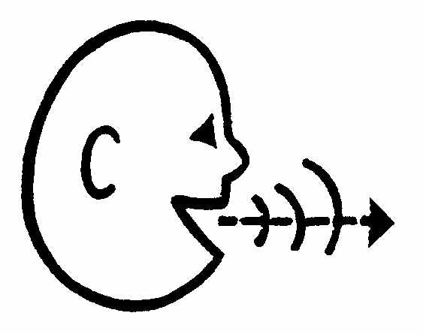
El acto locucionario-El acto de decirlo: Consiste en emitir ciertos ruidos con cierta entonación o acentuación, ruidos que pertenecen a un vocabulario, que se emiten siguiendo cierta construcción y que además, tienen asignado cierto “sentido” y “referencia”.

Slide 5
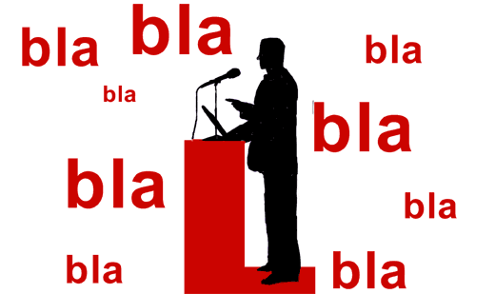
El acto ilocucinario: Es el acto que llevamos a cabo al decir algo. ejm: prometer, advertir, afirmar, saludar, insultar, definir, amenazar, etc.

Slide 6
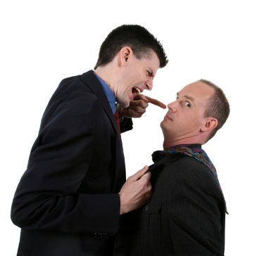

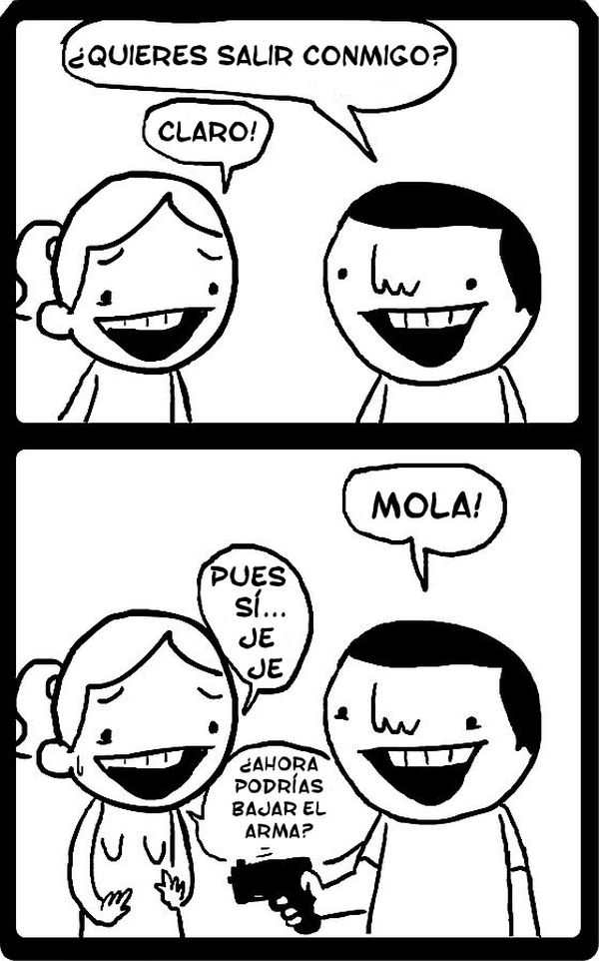
El acto Perlocucionario:El acto que llevamos a cabo por que decimos algo: intimidar asombrar, convencer, intrigar, etc.

Slide 7
“Esta doctrina difiere de la que han sostenido los pragmatistas, para quienes verdadero es lo que da buenos resultados, etc. La verdad o falsedad de un enunciado no depende únicamente del significado de las palabras, sino también del tipo de actos que, al emitirlas, estamos realizando y de las circunstancias en que lo realizamos”.

Slide 8
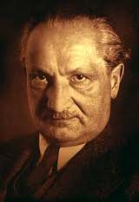
Martín Heidegger
Solo donde hay mundo hay habla.
El autor postula que nos movemos en una comprensión mediana del ser que lleva irrevocablemente a preguntarnos por un sentido.
Desein (“Ser del hombre”, ser-ahí)
Verdad vs Falsedad: La verdad como el des ocultamiento de lo ente. Esto hace alusión a que tradicionalmente, el concepto de verdad se encontraba determinado pro al rectitud de la cosa con el entendimiento. La libertad, al “dejar ser” a lo ente, constituye la esencia de la verdad.

Slide 9
El lenguaje es la morada del ser
“La información filosófica deberá renunciar a una filosofía del lenguaje para pedir información a las cosas mismas, adoptando la condición de una problemática conceptualmente clara”

Slide 10
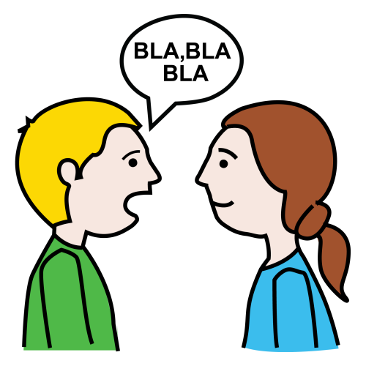
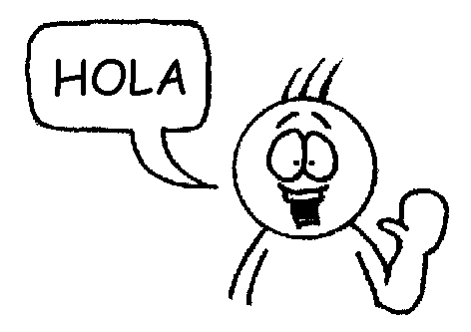
¿Qué se entiende por hablar?
Hablar es una actividad del hombre que se realiza a través del órgano del habla.
Hablar es expresar pensamientos bajo la finalidad de entenderse con otros.
Al hablar se expone lo real e irreal.

Slide 11
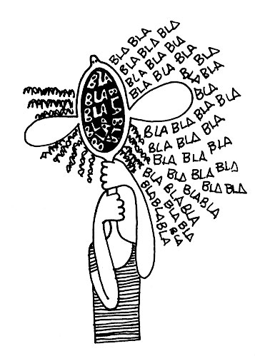
El lenguaje no es solo la expresión de nuestros pensamientos internos.
“El lenguaje habla”

Slide 12

En síntesis, es por el lenguaje que el hombre puede constituirse como un ser histórico, sujeto al pasado, pero abierto hacia el futuro en su posibilidad de su ser-mismo mas propio.
El habla no es una virtud que le hombre posee entre muchas otras, sino que habita el ser.

Slide 13
La tecnificación del lenguaje
“El lenguaje es información”
La técnica se relaciona con las ciencias modernas desarrolladas por el hombre para las consecución de sus fines.

Slide 14
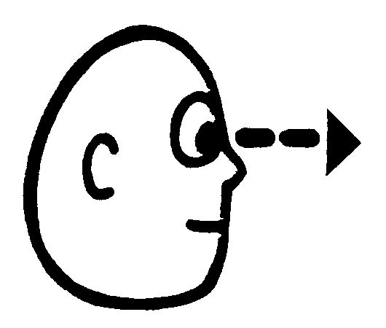
El Quiebre de la tranparencia
En nuestra cotidianidad no nos ocupamos de las cosas de manera contemplativa, si no mediante una actitud “natural”.
Únicamente reflexionamos sobre una cosa e interrumpimos su estado de transparencia , esta es explicitada y capta nuestra atención.

Slide 15
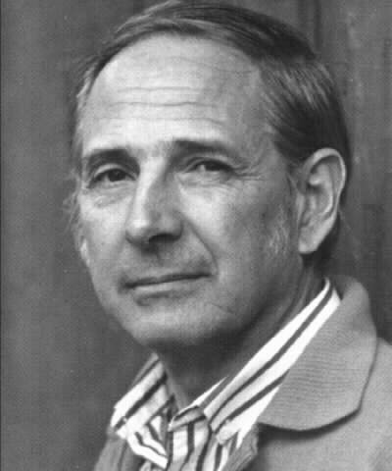

Jhon Searle
El vinculo entre el lenguaje y la acción: Los actos de habla como la unidad básica de la comunicación
“verdades cambiantes” =verdades infinitas
Hablar no es otra cosa que participar en una forma de conducta gobernada por reglas.

Slide 16
Los dos mas grandes aportes de Searle para la comunicación
Postular que la unidad mínima de la comunicación no es la palabra ni la oración. Con sentido si no el acto del habla, presenta un vinculo necesariamente entre el lenguaje y la acción.
Hablar corresponde a realizar un acto de habla de una u otra clase.
Entre ambos postulados existe un vínculo necesario, ya que es precisamente pro que los actos de habla se encuentran constituidos por reglas que estos pueden considerarse la unidad básica e indispensable de los actos comunicativos.

Slide 17
Los actos de habla calcificados acorde a su intencionalidad, están divididos en cinco tipos.
Constatativos o representativos: en los que se da cuenta un estado de las cosas del mundo.
Compromisorios: En los cuales es el hablante mismo quien se obliga a al acción.
Directivos: que intentan mover al oyente a realizar determinada acción.
Declarativos: que corresponden a aquellos actos de habla que necesitan que se asegure el carácter normativamente vinculante.
Expresivos o Asertivos: Que expresen sentimientos y actitudes del hablante.

Slide 18
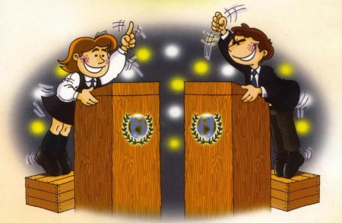
Principio de la expresabilidad
Aunque el lenguaje pude no tener una sintaxis suficientemente rica para que se diga lo que se quiere decir, de igual forma existe la posibilidad de complementarlo haciéndolo suficientemente contundente para que el hablante logre expresarse.

Slide 19

Principio de la expresabilidad
El hecho de que en teoría sea posible “decir lo que se quiere decir”, no implica que sea posible producir en mis oyentes todos los efectos que intento producir.
El que en teoría, “se pueda decir cualquier cosa”, no implica que cualquier cosa pueda ser comprendida por otros.

Slide 20
“Hablar un lenguaje es tomar parte en una forma de conducta (altamente compleja) gobernada por reglas: aprender y dominar un lenguaje es aprender y haber dominado esas reglas”.

Slide 21

¿Qué es común y en que se diferencian los actos de habla a otro tipo de actos?
Lo que hace especial a los actos del habla es que tienen sentido
Con ello se entiende que el acto del habla de “dar una orden” no solo tiene pro objeto el emitir la frase y que esta sea comprendida por otro, sino que además ésta posee una condición de satisfacción en sí misma, que es la “obediencia”.

Slide 22
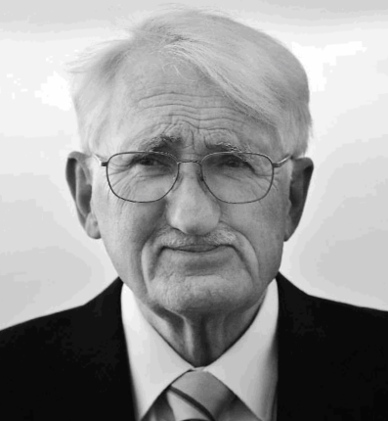
Jürgen Habermas
El fin (telos) del lenguaje es el entendimiento.
Orientación Ámbito | Orientada al éxito egocéntrico | Orientada al entendimiento
No social | Instrumental | ---------------------------
Social | Estratégica | Comunicativa
La tipología resultante permite distinguir:
Acción instrumental: se ajusta a reglas técnicas y busca una adaptación instrumental en el mundo físico.
Acción estratégica: sigue las reglas racionales y busca influir sobre las acciones de un acto radical.
Acción comunicativa: orientada a la producción de un acuerdo entre actores.

Slide 23
Sugiere que la finalidad de la comunicación es el entendimiento. Se llega a un acuerdo cuando los hablantes se entienden entre si a través de la acción comunicativa.
La pretensión de la validez de los actos de habla ilocucionarios constatativos, expresivos y regulativos se encuentran referidas a la verdad, veracidad y rectitud de lo expresado. Dichas pretensiones de validez son susceptibles de critica, es decir, pueden ser aceptados o rechazadas, se obtiene el consenso alcanzado comunicativamente entre hombres racionales.
Propone el concepto de “mundo de vida” como aquel horizonte contextualizador a partir del cual los participantes en la comunicación se entienden entre si sobre algo, permitiendo el entendimiento. La acción comunicativa se sustenta ene l mundo de la vida y éste, a su vez, permite la reproducción de la acción comunicativa.

